Slide 1
ORIENTERINGSMØDE OM DE KUNSTFAGLIGE RÅD

Slide 2
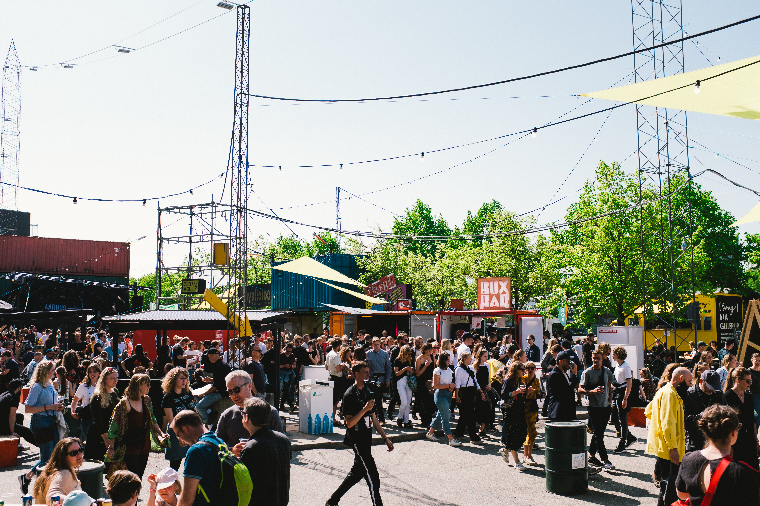
Program
16:00-16:10: Introduktion til arbejdet i de kunstfaglige råd v. Kulturchef, Lars Davidsen
16:10-16:40: Præsentation af arbejdet i de tre kunstfaglige råd
  Karen Nordentoft, forperson i kunstrådet og Signe Spelling, sekretær for Kunstrådet
  David Mondrup, forperson i musikrådet og Stine Mygind, sekretær for Musikrådet
  Birgit Bjerre, forperson i billedkunstrådet og Maria Work Nygård, sekretær for billedkunstrådet
16:40-17:00 Åben spørgerunde
17:00-17:30: Lidt forfriskninger og mulighed for at stille spørgsmål direkte til os
17:30: Tak for i dag

Slide 3

Introduktion til arbejdet i de kunstfaglige råd
Kunstrådet
Musikrådet
Aarhus Kommune har tre kunstfaglige råd:
Kunstrådet med seks kunstfaglige rådgivere, hvoraf to rådgivere også sidder i hhv. Billedkunstrådet og Musikrådet
Musikrådet med fire rådgivere
Billedkunstrådet med tre rådgivere
Billedkunstrådet
Notes:
Kunstrådet, der dækker scenekunst, dans, billedkunst, litteratur og tværgående kunst og kultur (seks rådgivere)
Billedkunstrådet, der dækker alle typer billedkunst og kunstnerisk udsmykning (tre rådgivere)
Musikrådet, der dækker alle musikgenrer og honorarstøtte til spillesteder (fire rådgivere)

Slide 4





Ønsker til kunstfaglige rådgivere
Faglighed
Engagement og interesse
Analytiske kompetencer
Gode Formuleringsevner
Robusthed og en god holdspiller
Notes:
Vi ønsker kunstfaglige rådgivere, der:
har en stærk faglighed inden for billedkunst, scenekunst, litteratur eller musik (eller tværgående)
har en kultur- eller kunstfaglig uddannelse eller erfaring fra kunstnerisk eller kulturel praksis
kan vurdere ansøgninger inden for den relevante kunstart – og har interesse i andre kunstarter
har gode relationelle evner og lyst til at indgå i konstruktive drøftelser, dvs. både kan lytte og bidrage.
er orienteret om kulturlivet i Aarhus inden for deres område – og er interesseret i andre områder
har viden om nationale og internationale udviklingstendenser på kunst- og kulturscenen
har analytiske kompetencer og evner til at sætte sig ind i større mængder materiale og arbejde med ansøgningerne i et IT-system
er robust over for kritik og har mod på at begå sig i en politisk sammenhæng
har beslutningskraft og kan formulere og argumentere for sine kunst- og kulturfaglige vurderinger

Slide 5
Honorar til kunstfaglige rådgivere
Fast årligt honorar
Kunstrådets rådgivere: 40.184 kr.
Musikrådets rådgivere: 40.184 kr.
Billedkunstrådets rådgivere: 27.133 kr.
De to rådgivere, der sidder i to råd, modtager honorar for begge poster.
Honorar til forpersoner
Forpersoner modtager et tillæg på 25 % af rådshonoraret, hvorefter det faste årlige honorar er:
Kunstrådets og Musikrådets forpersoner: 50.228 kr.
Billedkunstrådets forperson: 33.917 kr.
De faste honorarer prisfremskrives og udbetales fire gange årligt.
Supplerende honorar:
Der kan være opgaver i forbindelse med evalueringsaktiviteter der honoreres særskilt. Omfang og honorar fastsættes i forbindelse med planlægning af opgaven.
Kunstnerisk udsmykning: Billedkunstrådet honoreres særskilt for de større udsmykningsopgaver (når udsmykningsbudgettet overstiger 250.000 kr.):
  For udsmykninger mellem 100.000 kr. og 250.000 kr. er honoraret 5000 kr. i alt, som Billedkunstrådet fordeler imellem sig efter intern aftale.
  For udsmykninger på 250.000 kr. og derover er honoraret 7500 kr. pr. deltagende medlem af Billedkunstrådet.

Slide 6
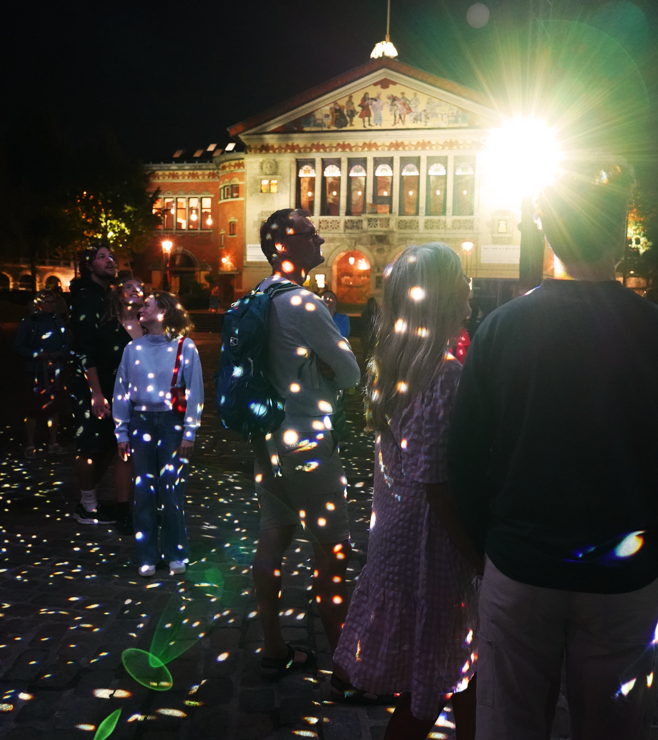
Hvad er det nye?
Henvendelse fra Ankestyrelsen har medført en justering i Aarhus Kommunes praksis
Byrådsbeslutning 24.9.25:
  Rådmanden vælger rådgivere
  Rådmanden godkender indstilling fra rådene ift. puljer
  Byrådet konsulteres i tilfælde af uenighed
  Honorar fastholdes
  Rådmanden har rejst sagen nationalt

Slide 7
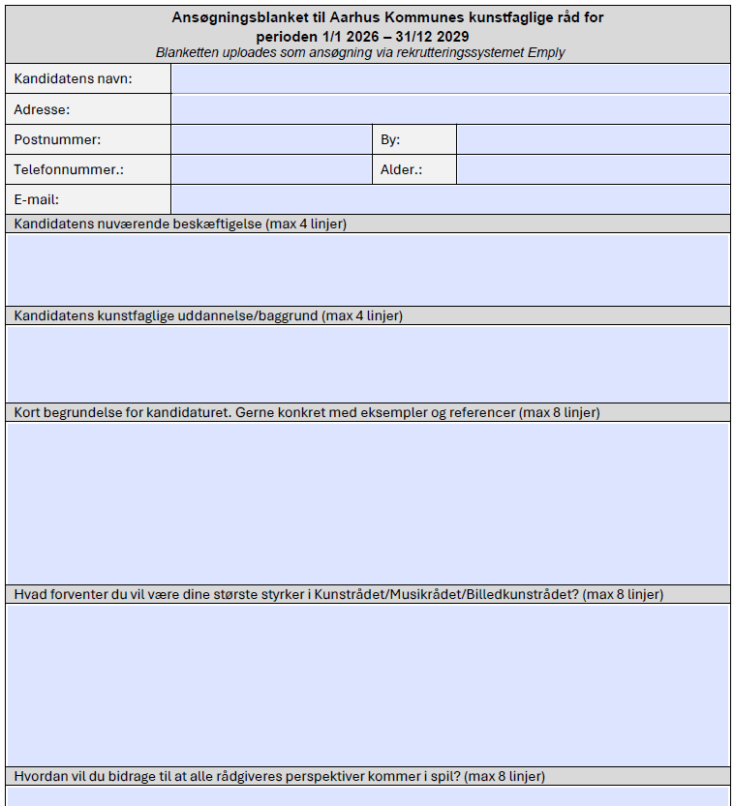
Ansøgning
Du skal udfylde ansøgningsblanketten og uploade den som din ansøgning.
I blanketten skal du fortælle om din motivation for at blive rådgiver og hvad du kan bidrage med i rådet.
Sammen med ansøgningsblanketten skal du uploade dit CV. Dette skal være modtaget senest den 26. november kl. 23.59.

Slide 8
Proces
Annoncering 5. november - Infomøde 12. november - Ansøgningsfrist 26. november
Rådmanden vælger rådgivere med bidrag fra Kultursamvirkets bestyrelse og efter drøftelse i Kulturudvalget
Rådmanden udpeger forpersoner i de tre råd
Besked til ansøgere medio december
Introduktion i januar
  Puljer og it-systemer
  Kommune og kulturpolitik
  Arbejdet og samarbejdet i rådene
  Samarbejdet med sekretariatet

Slide 9
Præsentation af de tre råd

Slide 10
Kunstrådet
Kunstrådet er et tværfagligt råd med seks rådgivere, som tilsammen skal dække områderne scenekunst, dans, billedkunst, musik og litteratur.
Kunstrådets opgaver
Udarbejde indstillinger til rådmanden ifm. ansøgninger til kulturudviklingspuljen
Udarbejde indstillinger til rådmanden ifm. ansøgninger til basistilskudspuljen
Kunstfaglige udtalelser i forhold til visse ansøgninger til kulturarrangementspuljen efter anmodning fra Kulturforvaltningen
Kunstfaglig udtalelse af en basistilskudsmodtagers aktiviteter i slutningen af en basistilskudsperiode
Gennemføre evalueringsaktiviteter
Rådgivning af Byrådet og administrationen i kunstfaglige spørgsmål.
Konkrete opgaver i forbindelse med udvikling og implementering af Aarhus Kommunes kulturpolitik
Rådgivning ifm. Kirsten og Gunnar Fonden (honoreres separat)
Møder hvor Kultursekretariatet deltager finder sted i dagtimerne.

Slide 11
Musikrådet
Musikrådet består af fire rådgivere, som tilsammen dækker alle genrer inden for musik. En af musikrådets rådgivere er også medlem af Kunstrådet.
Musikrådets opgaver:
Udarbejde indstillinger til rådmanden ifm. ansøgninger til musikpuljen
Udarbejde indstillinger til rådmanden ifm. ansøgninger om honorarstøtte
Kunstfaglige udtalelser i forhold til visse ansøgninger til kulturarrangementspuljen efter anmodning fra Kulturforvaltningen.
Rådgivning af Byrådet og administrationen i musikfaglige spørgsmål
Deltager i Kunstrådets evalueringsaktiviteter efter nærmere aftale
Konkrete opgaver i forbindelse med udvikling og implementering af Aarhus Kommunes kulturpolitik.
Møder hvor Kultursekretariatet deltager finder sted i dagtimerne.

Slide 12
Billedkunstrådet
Billedkunstrådets opgaver
Vurderer ansøgninger til de kommunale kunstnerværksteder og indstiller til rådmanden
Udarbejde indstillinger til rådmanden vedr. indkøb af billedkunst til Aarhus Kommunes bygninger og institutioner (kunstindkøbskontoen)
Rådgiver ved udsmykningsopgaver af kommunale bygninger (efter 1 % reglen. Honoreres separat)
Kunstfaglige udtalelser i forhold til visse ansøgninger til kulturarrangementspuljen efter anmodning fra Kulturforvaltningen
Deltager i Kunstrådets evalueringsaktiviteter efter nærmere aftale
Fungerer som rådgiver for Byrådet og administrationen i billedkunstneriske spørgsmål.
Møder hvor Kultursekretariatet deltager finder sted i dagtimerne.

Slide 13
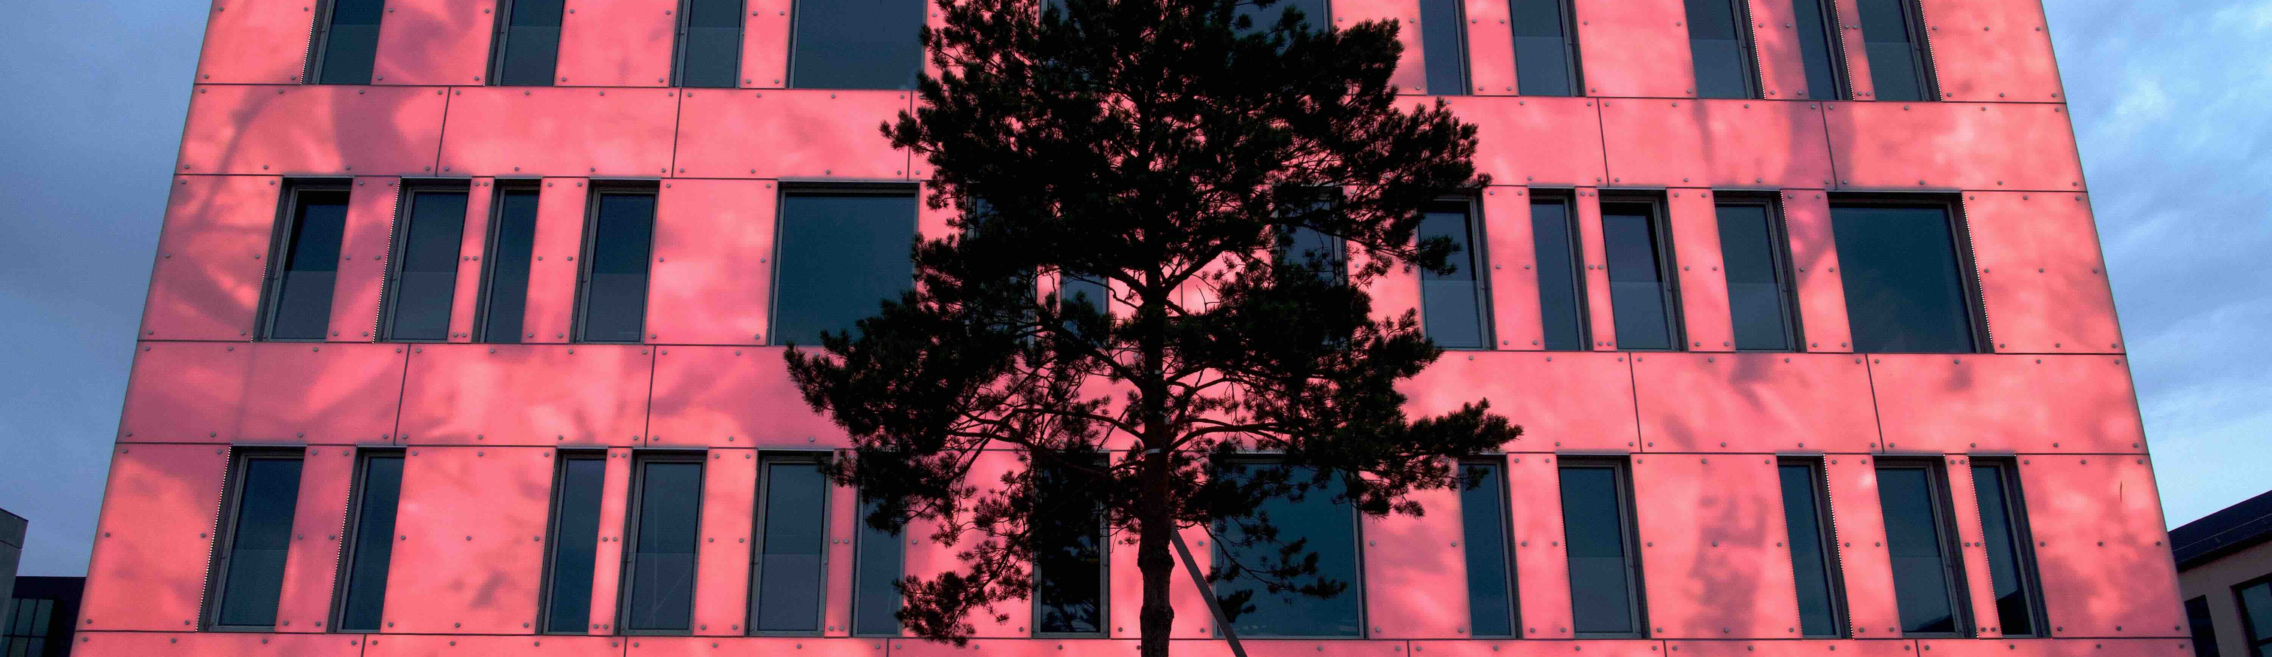
Spørgsmål?

